Slide 1
01. 스타일가이드 구동환경
01 스타일 가이드 구동환경
컴퓨터 OS 확인 : Window
웹 브라우저 : Chrome
모니터 해상도 : 1920 x 1080
프레임 세트
레이아웃
-Header Area
-Main Area
-Contents Area
-Foot Area
Header | 로고 , 메뉴 , 네비게이션
Main | 카테고리
Contents | 검색 : 옷 , 신발 , 아우터 등등 장바구니 : 주문 및 결제 과정 마이페이지 :나의 개인정보
Foot | 회사정보 및 기타

Slide 2
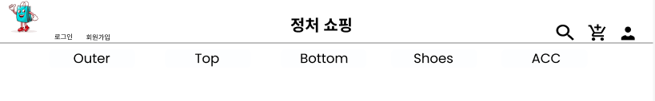
02. 스타일가이드 Header
3
1
4
2
1 | 클릭 시 메인 화면(홈) 으로 이동
2 | 카테고리 클릭 시 해당 페이지로 이동
3 | 로그인 및 회원가입 버튼
4 | 검색 , 장바구니 , 마이페이지로 이동 버튼

Slide 3
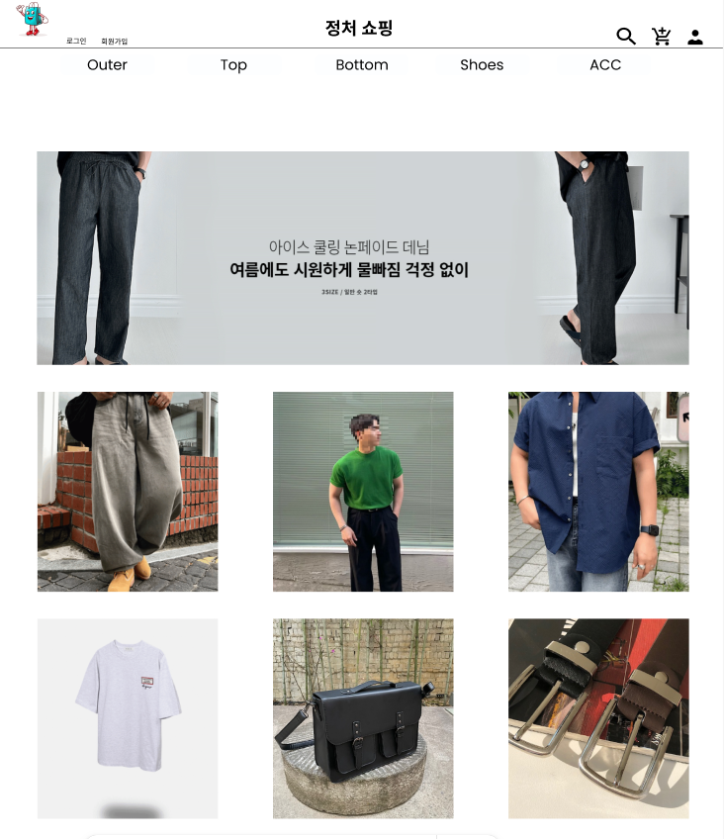
02. 스타일가이드 Main , Contents
Main
→카테고리에 마우스 갔다 될 시 메뉴판 자동 생성
Contents
→홈 : 카테고리 별 베스트 상품 표시
→마이페이지 : 나의 개인정보 변경 및 주문 내역 확인 가능
→장바구니 : 담은 물품이 확인 가능 하며 결제 과정 진행도 가능

Slide 4
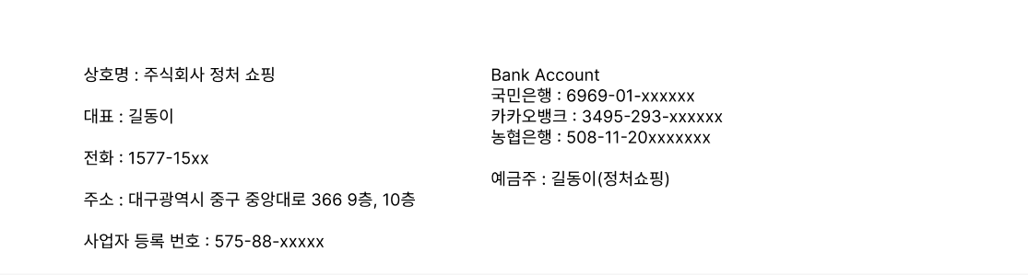
03. 스타일 가이드 foot
Foot
→ 회사 주소 및 전화 번호 표시
→ 계좌 및 예금주 이름 표시

Slide 5






04. 스타일 가이드 버튼
버 튼 | 설 정
 | 물품 검색을 하기 위한 버튼
 | 장바구니로 이동하기 위한 버튼
 | 마이페이지로 이동하기 위한 버튼
 | 로그인 창으로 가기 위한 버튼
 | 회원가입 창으로 가기 위한 버튼
 | 홈으로 가기 위한 버튼

Slide 6

05. 스타일 가이드 버튼
버 튼 | 설 정
 | Outer로 가기위한 버튼
 | Top으로 가기위한 버튼
 | Bottom으로 가기위한 버튼
 | Shoes로 가기위한 버튼
 | Acc로 가기 위한 버튼

